Slide 1
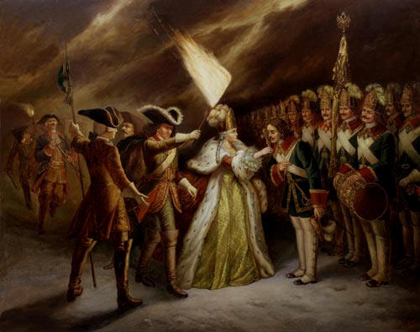
Эпоха дворцовых переворотов.
От Екатерины I
до Анны
Иоанновны

Slide 2
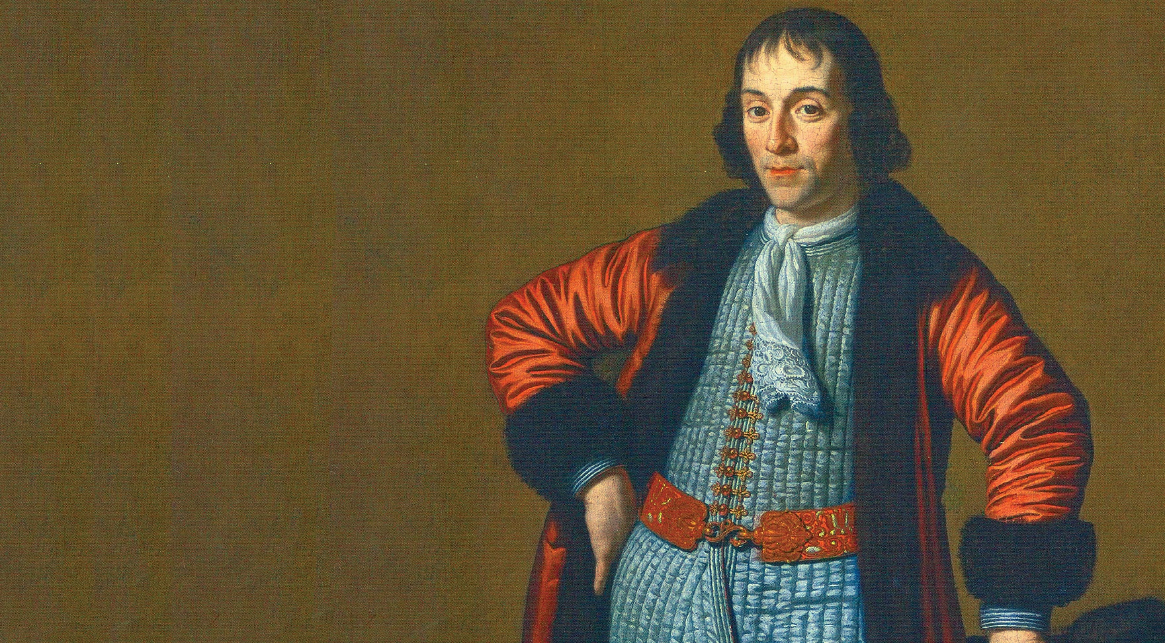
Происхождение Меншикова вызывало вопросы.

Slide 3
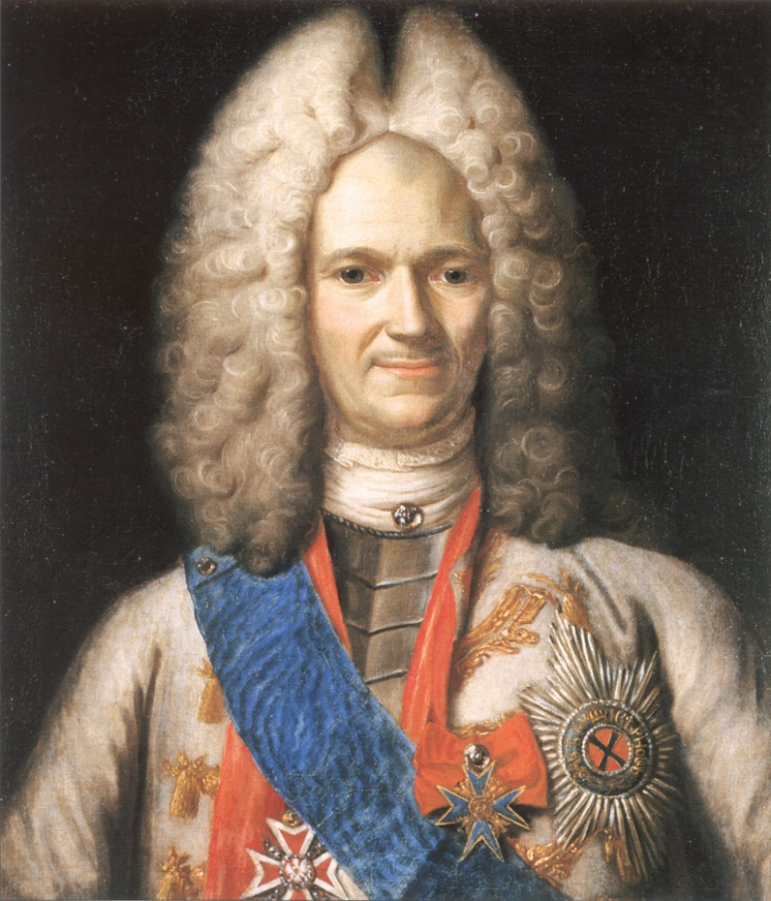
Генералиссимус А. Д. Меншиков

Slide 4
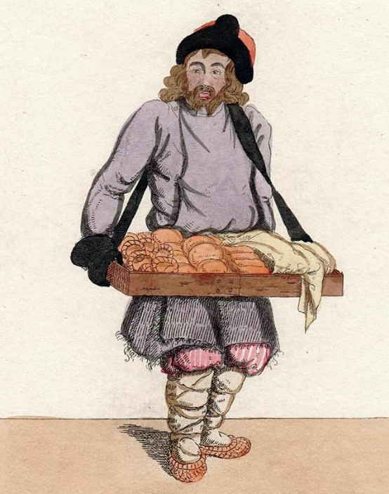
В народе поговаривали, что якобы перед тем, как попасть в окружение
к императору, Меншиков был простым разносчиком пирожков.

Slide 5
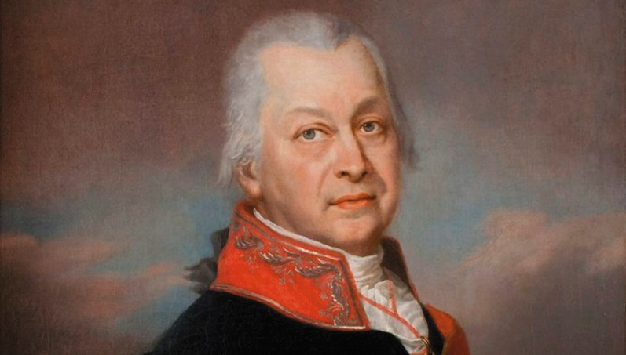
П. Алькин.
Портрет
А. К. Нартова.
1808

Slide 6
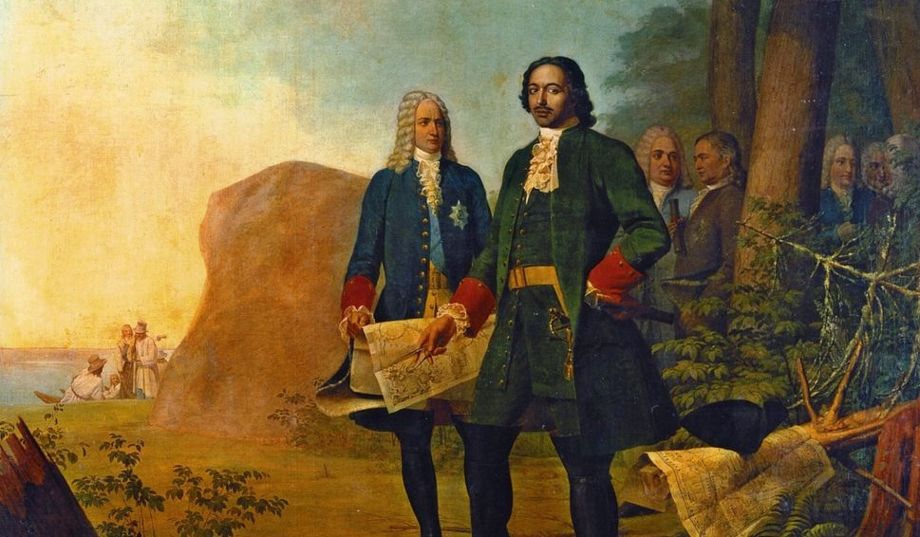
Пётр I
и А. Меншиков

Slide 7
Вопросы занятия
1
Причины и сущность дворцовых переворотов.
2
Дворцовый переворот 1725 года.
3
Царствование Петра II.
4
Дворцовый переворот 1730 года.
5
Правление Анны Иоанновны.

Slide 8
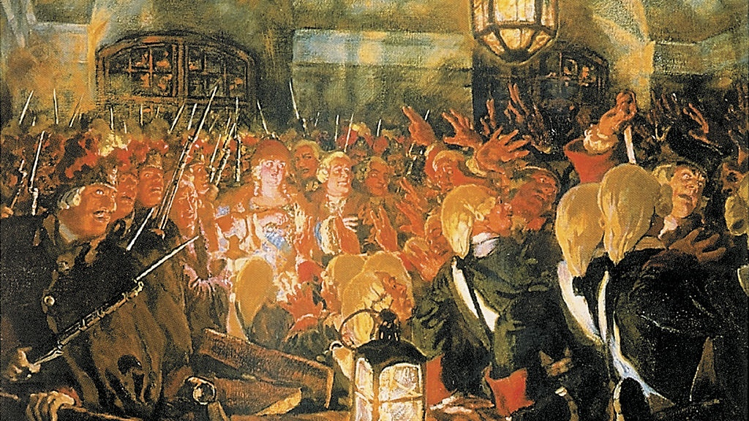
Период в истории России с 1725
по 1762 год называется «эпохой дворцовых переворотов».

Slide 9
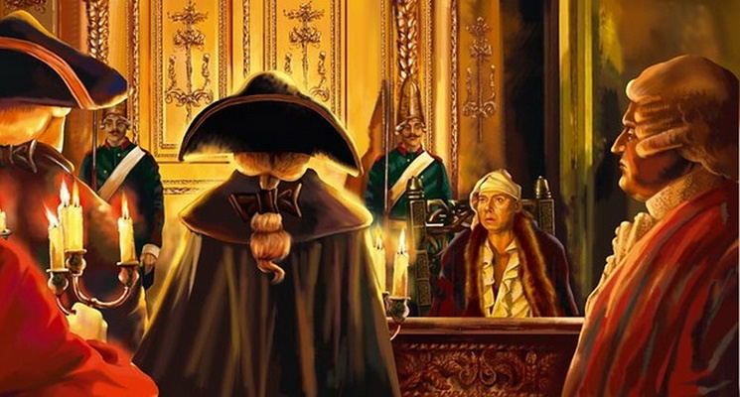
Дворцовый
переворот —
насильственное взятие верховной
власти с использованием военной
cилы в результате заговора.

Slide 10
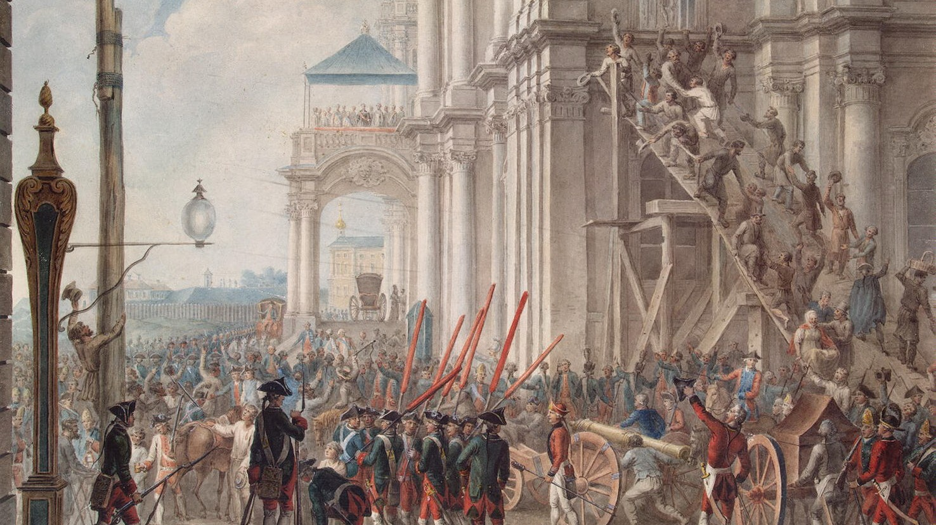
С 1725 по 1762 год многим правителям удалось захватить власть, опираясь на военных, осуществив таким образом государственный переворот.

Slide 11
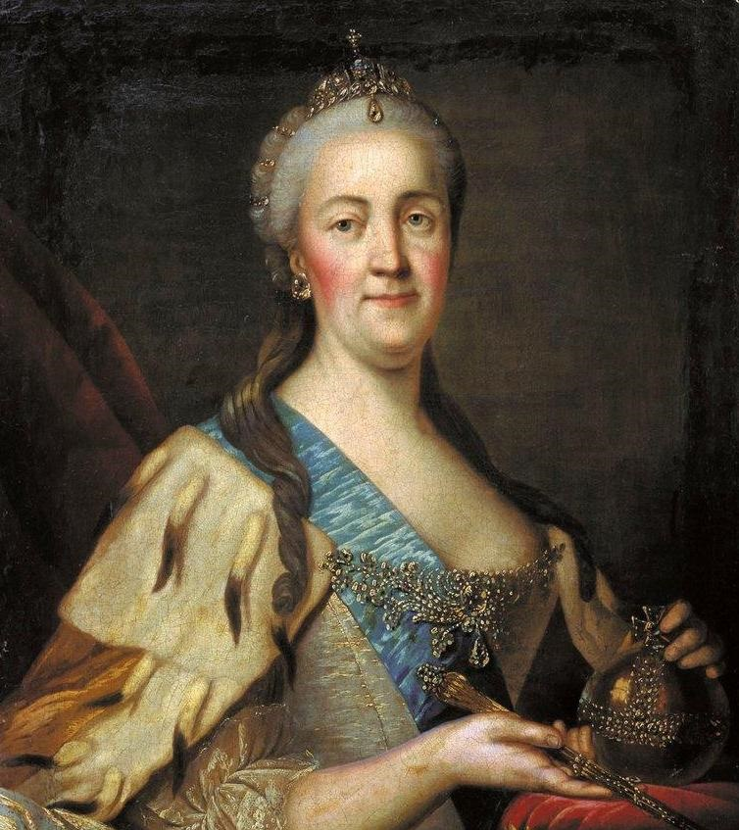
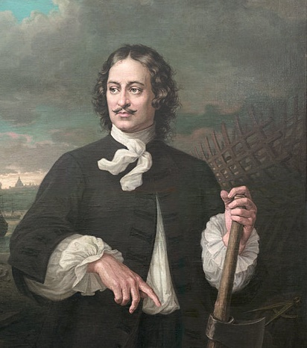

Slide 12
Причина дворцовых переворотов
Подписание Указа
о престолонаследии
1722 года
Назначение правителем своего преемника вне зависимости
от степени родства
Начало острой борьбы
за власть между
группировками дворян
Отсутствие наследника
в связи со смертью Петра I в январе 1725 года

Slide 13
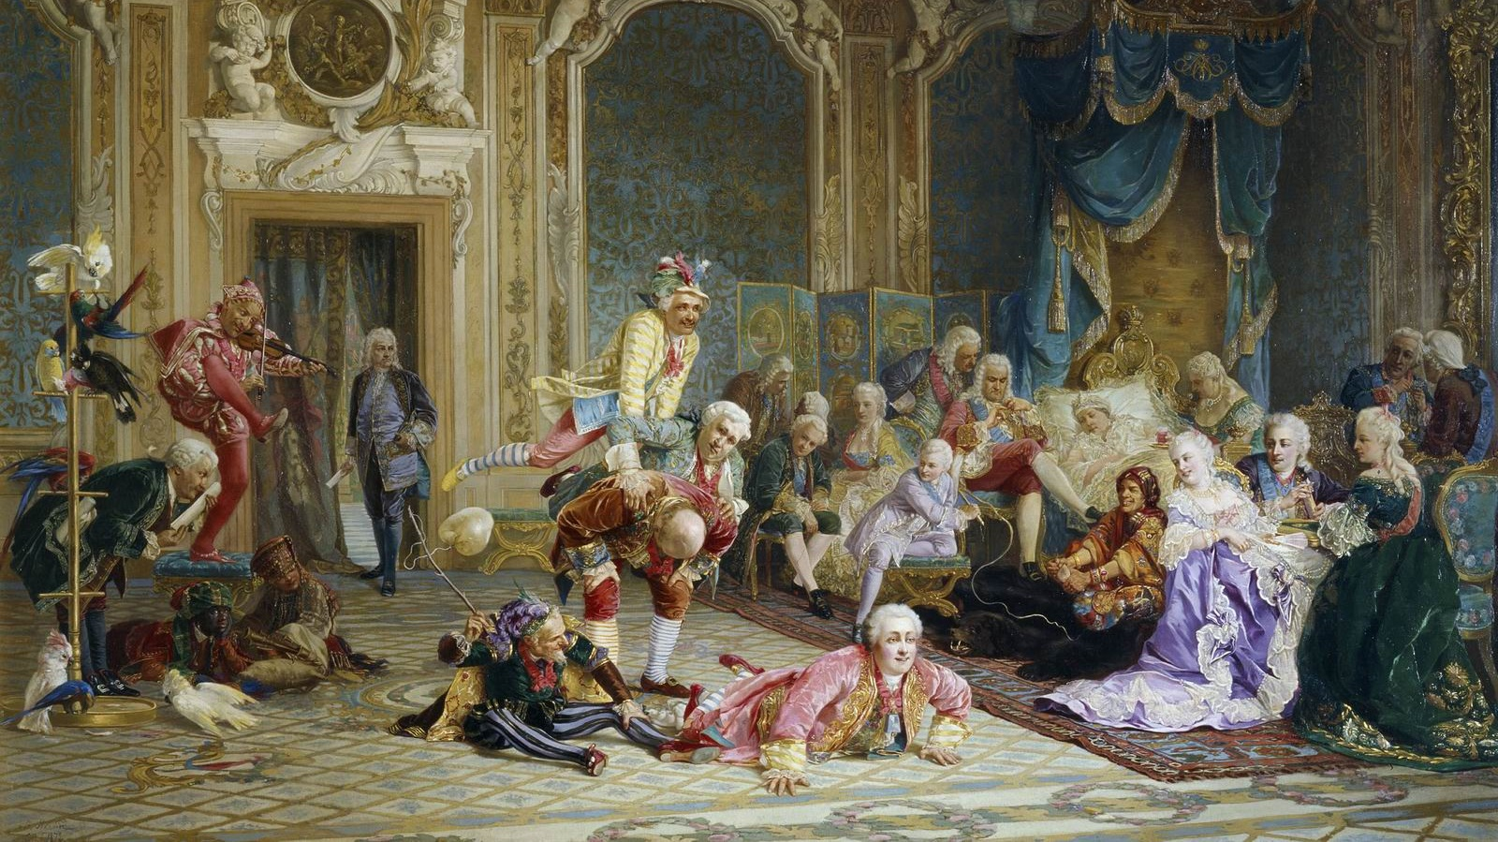
В итоге дворцовых переворотов к власти зачастую приходили люди, неспособные управлять великой страной.
В. Якоби.
Шуты при дворе императрицы Анны Иоанновны.
1872

Slide 14
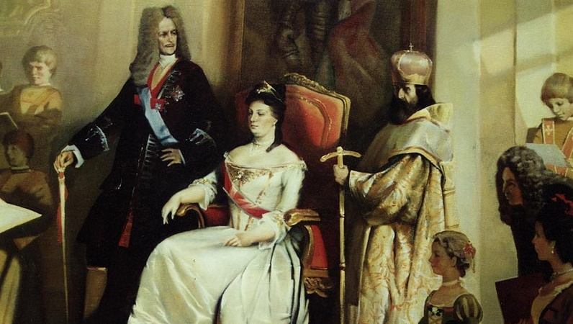
В период с 1725
по 1762 год внутренняя политика правителей России была в основном направлена
на расширение
и укрепление привилегий дворянства.

Slide 15
Кризис власти после смерти Петра I
Внук Пётр
(сын царевича Алексея)
Возможные преемники власти
Вдова Екатерина
Ближайшие
родственники Петра I
Дочь Анна Петровна
Дочь Елизавета Петровна

Slide 16
Кризис власти после смерти Петра I
Первая группировка
Вторая группировка
Представители боярских семей Долгоруковых и Голицыных
«Новые аристократы»
А. Меншиков и П. Толстой
Стремились возвести
на престол юного Петра
Поддерживали
Екатерину Алексеевну
Стремились к возвращению старых порядков и восстановлению
своего влияния
Стремились к продолжению реформ и сохранению своего особого положения

Slide 17
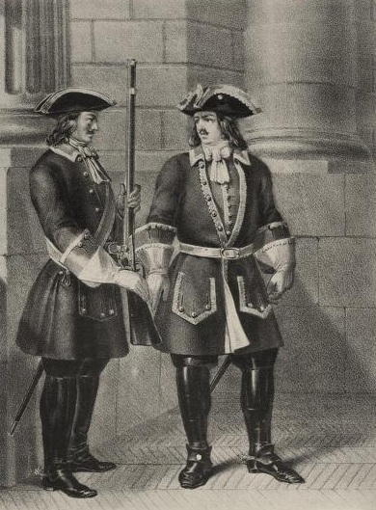
Сподвижников Петра поддерживали
гвардейцы, которые видели
в Екатерине законную преемницу Петра.
В их интересах было не допустить восстановления старых порядков
и влияния старых аристократических родов.

Slide 18
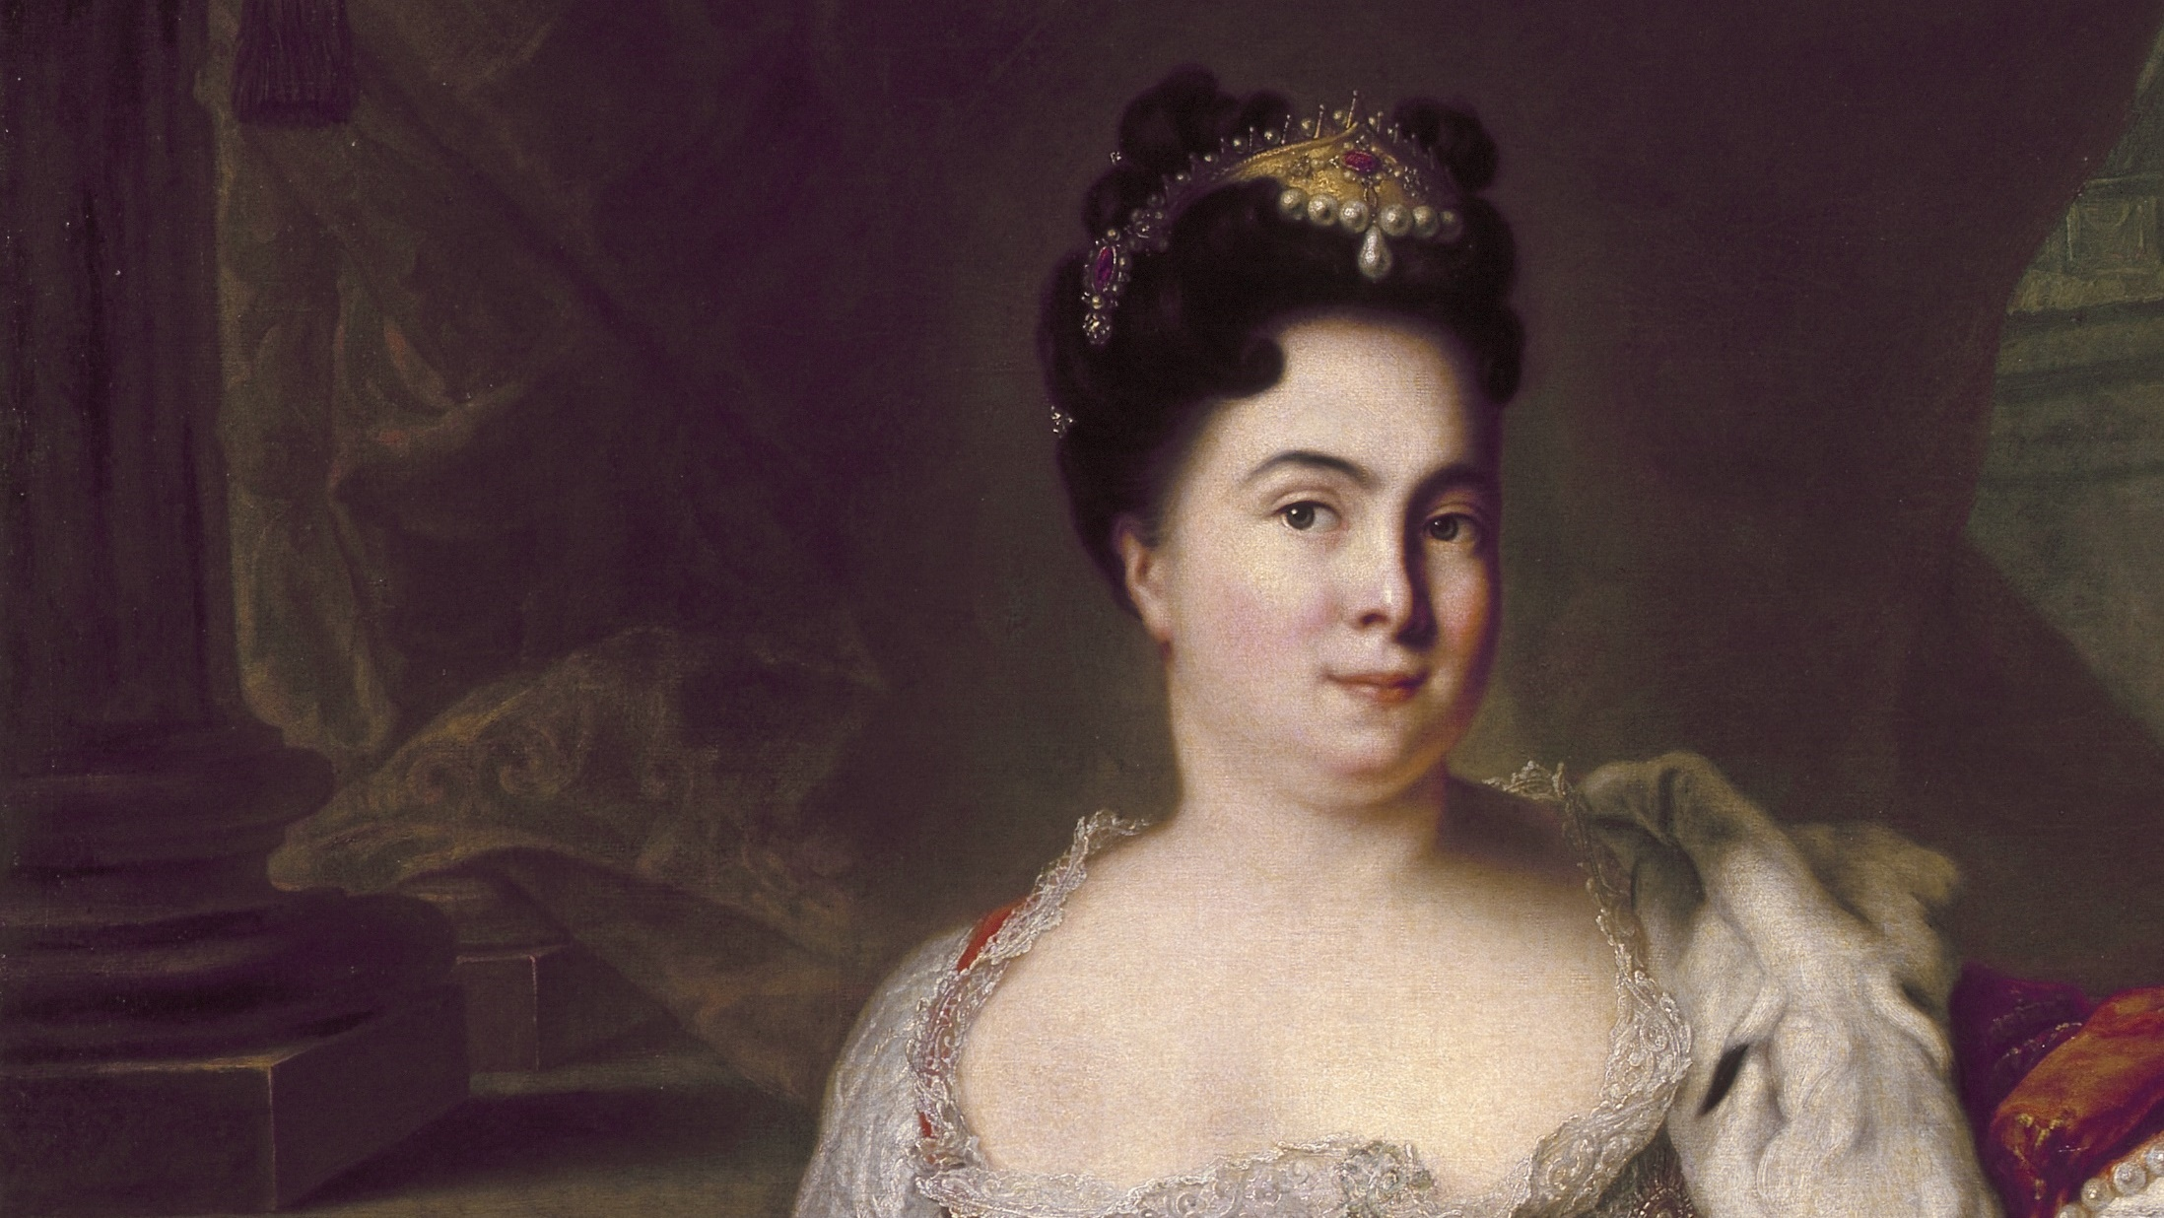
Законной правительницей России в 1725 году была провозглашена Екатерина I.

Slide 19
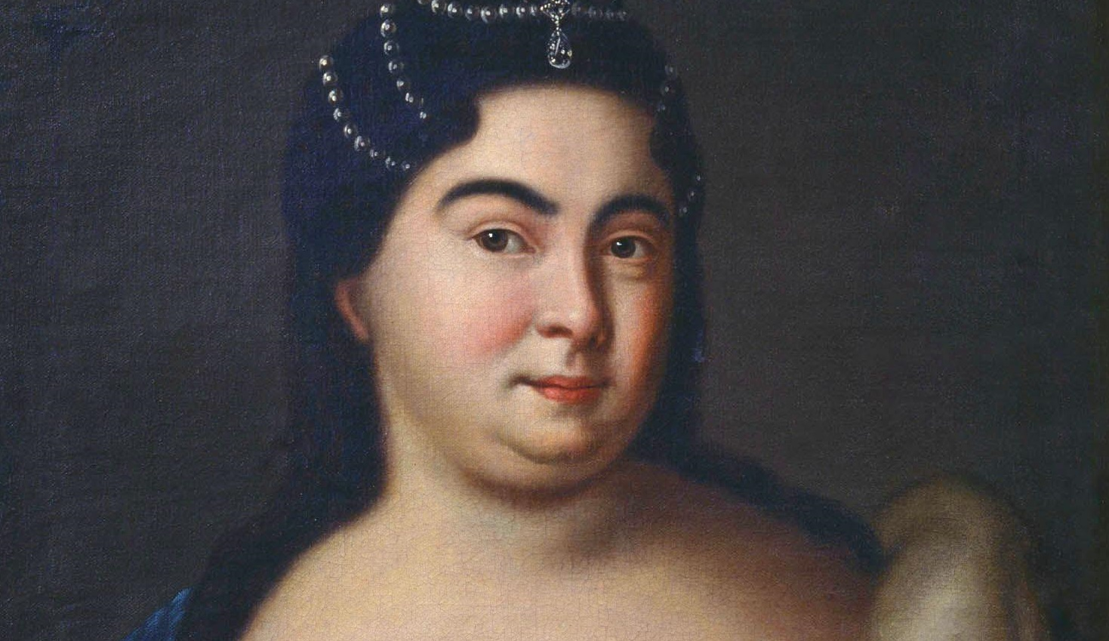
Екатерина I
В 1726 году Екатерина I подписала Указ о создании Верховного тайного совета.

Slide 20
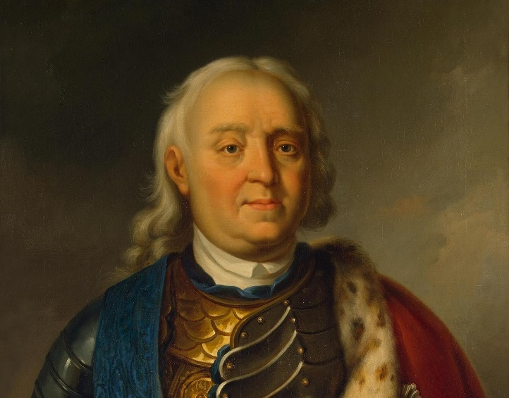
Верховный тайный
совет —
высшее государственное учреждение
в Российской империи в 1726–1730 годах.

Slide 21
Правление Екатерины I
Вмешательство «верховников» во все важнейшие государственные дела
Создание Верховного тайного совета
Примирение «старой»
и «новой» аристократии
Попадание императрицы под сильное влияние
А. Меншикова
Превращение А. Меншикова
в фактического правителя государства
Подписание Екатериной I «тестамента»

Slide 22
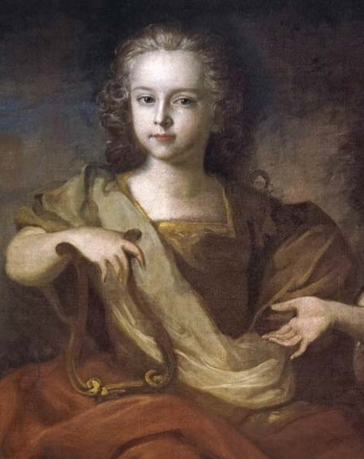
«Тестамент» – это завещание Екатерины I, согласно которому наследником престола становился Пётр, сын царевича Алексея.
В связи с малолетством наследника его правление должно было первоначально проходить под опекой Верховного тайного совета.

Slide 23
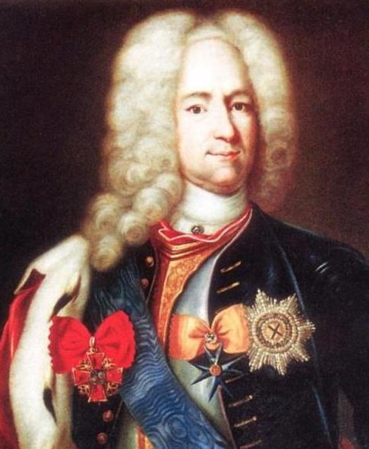
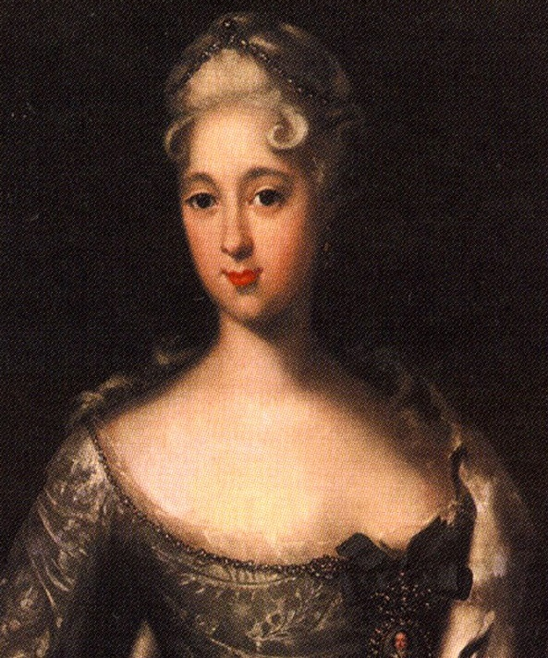
Александр и Мария Меншиковы

Slide 24
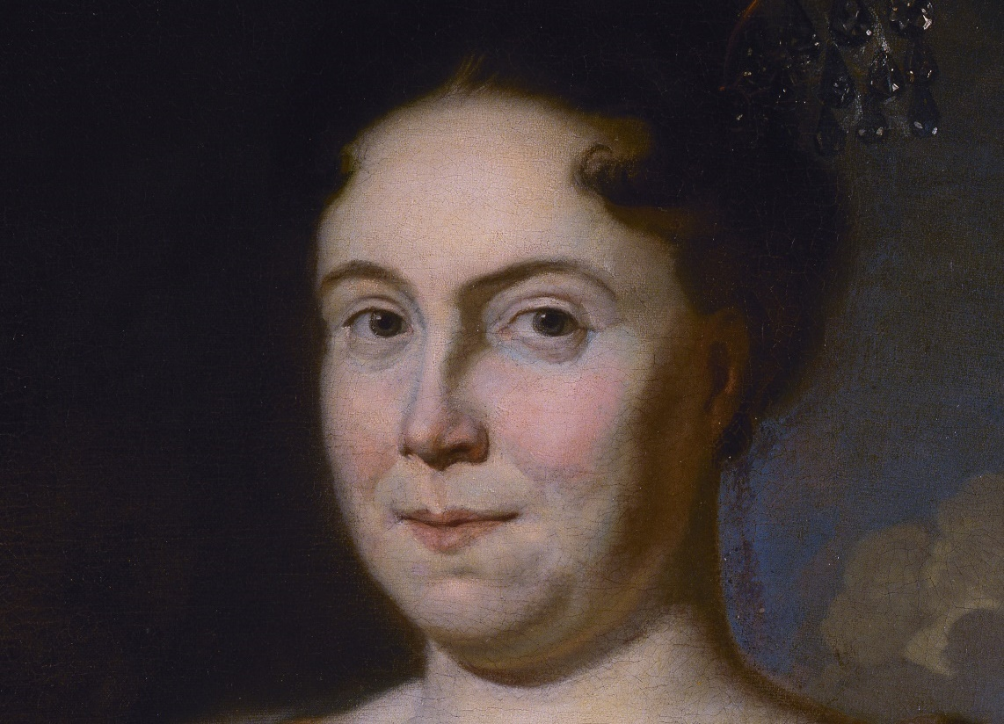
Екатерина I
Правила недолго и умерла
от осложнений после болезни
в 1727 году.

Slide 25
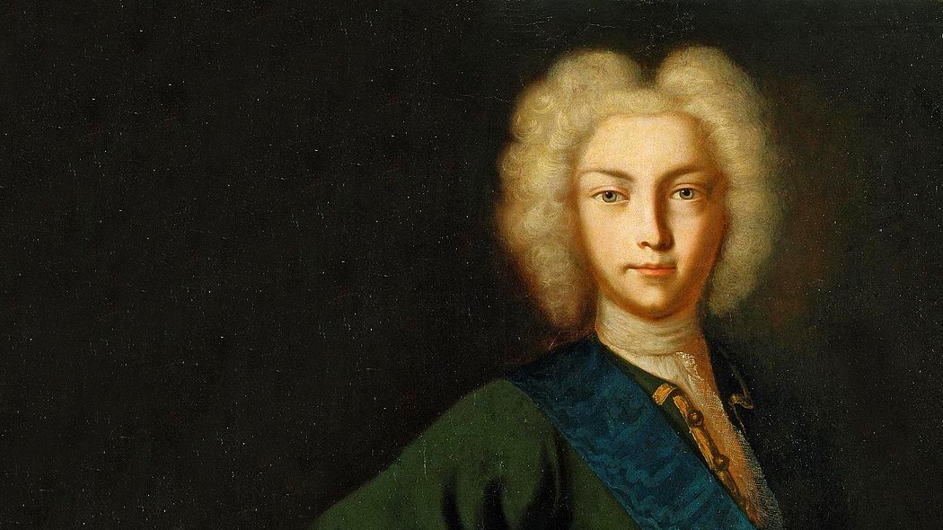
В 1727 году
императором был провозглашён юный Пётр Алексеевич.
Ему было неполных 12 лет.

Slide 26
Отстранение А. Меншикова
1
2
3
Интриги подорвали
планы Меншикова остаться при дворе
Он был обвинён
в государственной измене
и хищении казны
Меншикова со всей
семьёй сослали
в город Берёзов

Slide 27
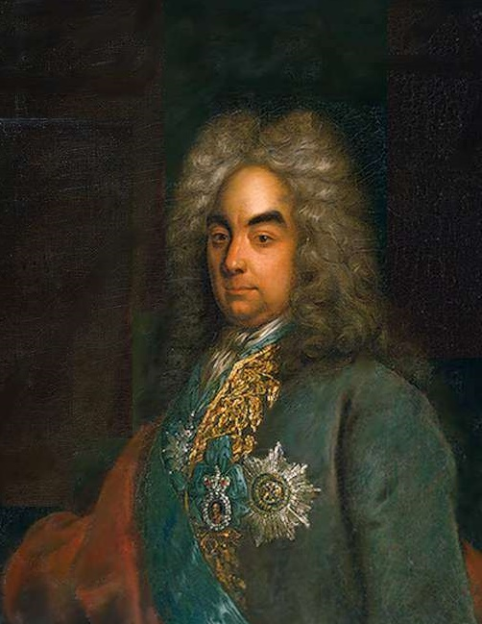
Пётр Андреевич Толстой

Slide 28
Изменения при императорском дворе
Перенос двора в Москву
Восстановление прежних порядков
Отстранение
А. Меншикова
и П. Толстого
Усиление
позиций родовой знати
Возвращение из ссылки Е. Лопухиной
Назначение Долгоруковых членами Верховного тайного совета

Slide 29
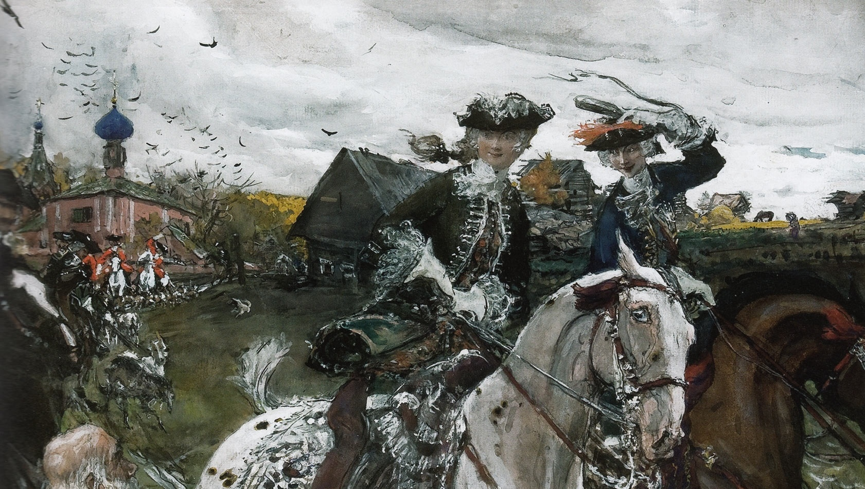
Большую часть своего времени император проводил
за развлечениями,
а государственными делами занимались «верховники».

Slide 30
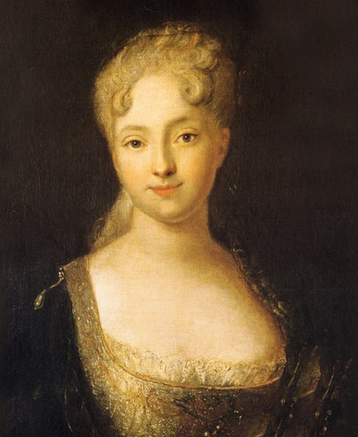
Новой невестой Петра II стала Екатерина, дочь Алексея Долгорукова.
Бракосочетание было назначено
на январь 1730 года.

Slide 31
Предпосылки переворота 1730 года
1
2
3
Внезапная смерть
Петра II в 1730 году
Отсутствие у него
наследников и преемника
Пресечение рода Романовых по прямой мужской линии

Slide 32
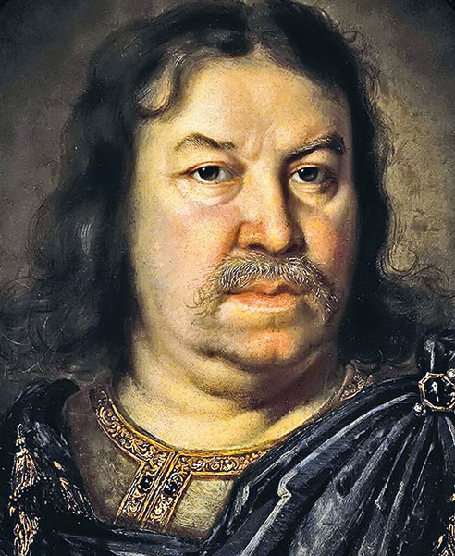
Князья Долгоруковы попытались представить фальшивое завещание, которое Пётр якобы написал в пользу своей невесты Екатерины.
Однако этим ничего не добились.

Slide 33
Кризис власти после смерти Петра II
«Старая»
знать
4 князя Долгорукова
Состав Верховного тайного совета
в 1730 году
«Новая»
аристократия
2 князя Голицына

Slide 34
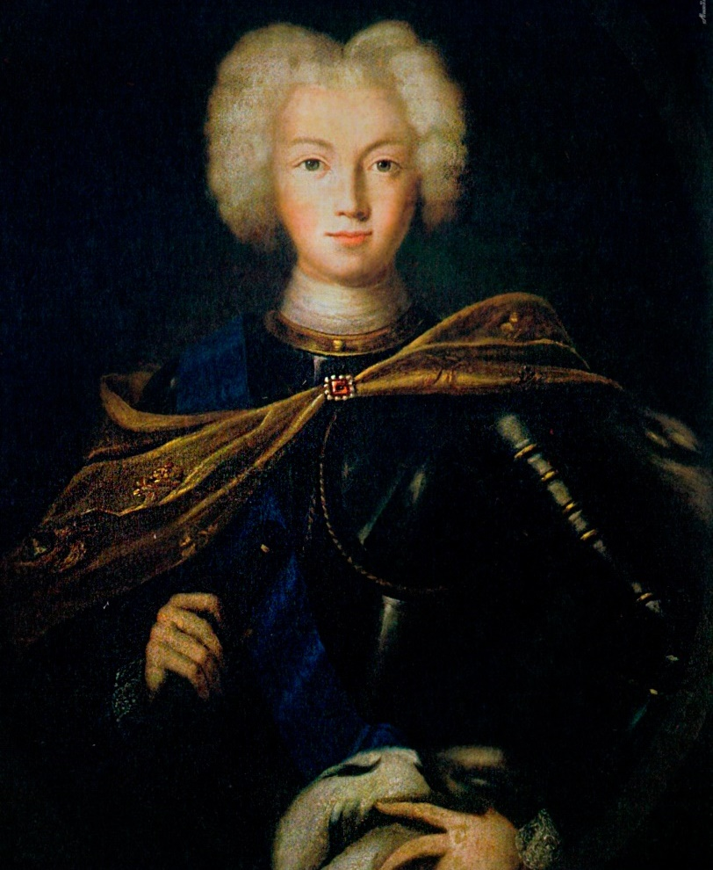
Пётр II

Slide 35
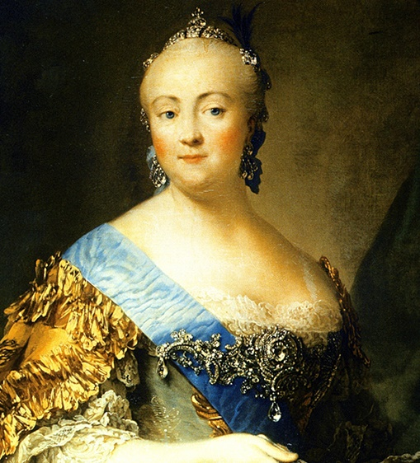
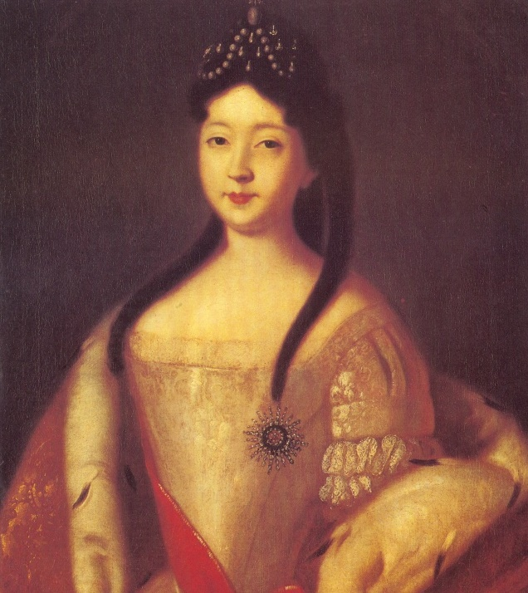

Slide 36
Кризис власти после смерти Петра II
Стремление «верховников»
сохранить свои
привилегии и влияние
Рождение дочерей Петра I
и Екатерины I вне брака
Игнорирование «верховниками»
«тестамента» Екатерины I
Приглашение на царствование вдовствующей курляндской герцогини Анны

Slide 37
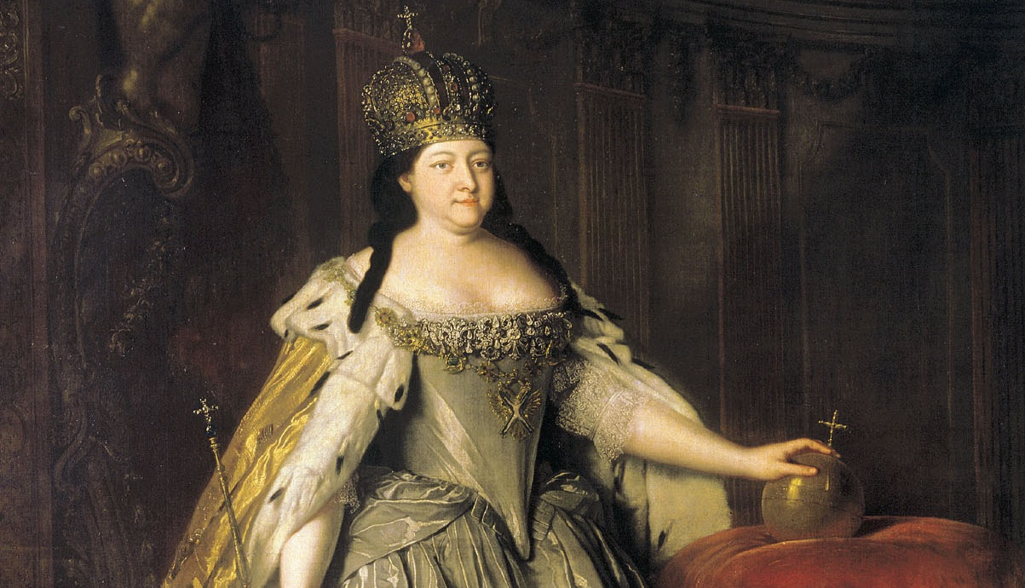
Анна была дочерью Ивана V Алексеевича, брата-соправителя Петра I.

Slide 38
Причины приглашения Анны Иоанновны
С 1712 года она жила
в Курляндии
Не поддерживала связей с Россией
Анна Иоанновна представлялась удобной кандидатурой
«Верховники» надеялись ограничить самодержавие
за время её царствования
Не знала, что происходит при императорском дворе
Не имела фаворитов
и сторонников

Slide 39
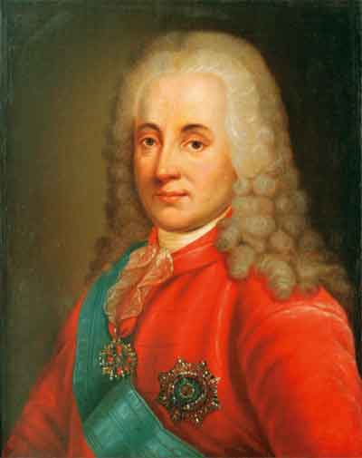
Д. М. Голицын предложил составить определённые условия (кондиции),
на которых Анна Иоанновна могла
бы стать императрицей.

Slide 40
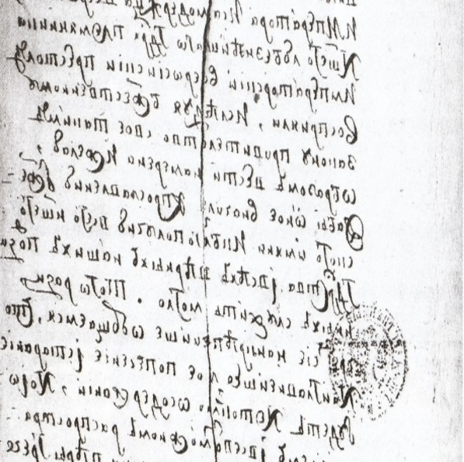
Кондиции —
условия вступления на престол императрицы Анны Иоанновны, выдвинутые Верховным тайным советом с целью ограничения самодержавной власти монарха.

Slide 41
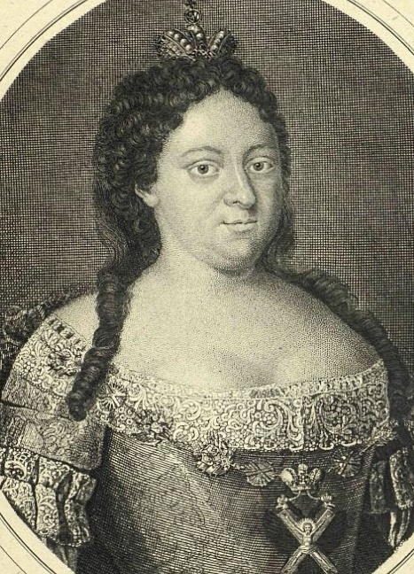
Условия царствования Анны Иоанновны
1
Не вступать в брак и не назначать себе наследника.
2
Не начинать войны и не заключать мира.
3
Не вводить новых податей.

Slide 42
Условия царствования Анны Иоанновны
4
Передать командование гвардией
и войсками Верховному тайному совету.
5
Не посягать на жизнь, имения и честь дворян.
6
Не жаловать вотчины и деревни
с крепостными.

Slide 43
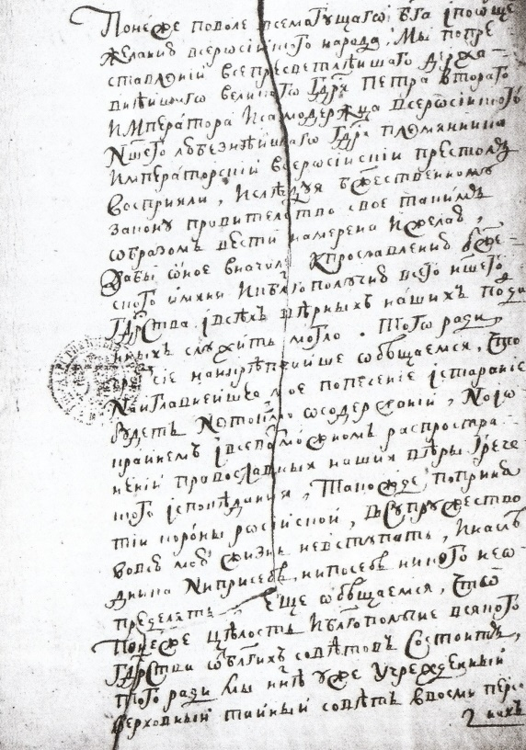
Кондиции

Slide 44
Дворцовый переворот 25 февраля 1730 года
Приезд в Москву приглашённых на свадьбу Петра II
дворян и высшего духовенства
Получение дворянами и духовенством
информации о кондициях
Недовольство дворян перспективой усиления позиций
нескольких аристократических семей
Провозглашение дворянами Анны Иоанновны
самодержавной правительницей России
Уничтожение Анной Иоанновной уже подписанных
ею кондиций

Slide 45
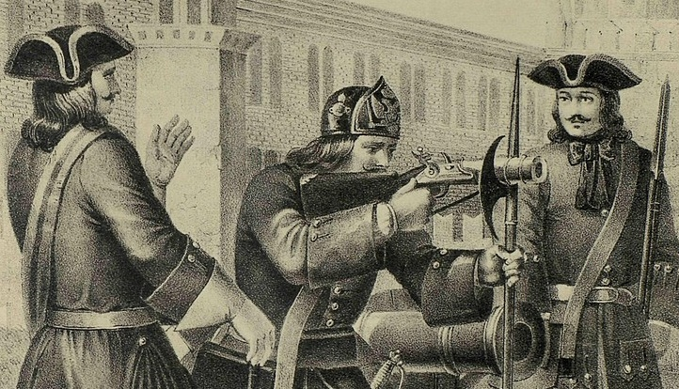

Slide 46
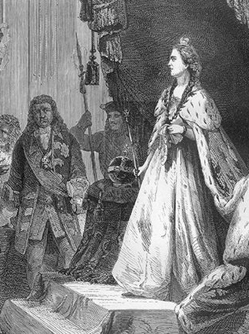
Анна Иоанновна очень боялась заговоров и не доверяла гвардейцам, которые привели её к власти.

Slide 47
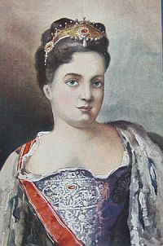
Нововведения при Анне Иоанновне
1
Создание Канцелярии тайных и розыскных дел для борьбы с государственными преступлениями.
2
Формирование Измайловского гвардейского полка.
3
Упразднение Верховного тайного совета.
4
Учреждение Кабинета министров, который подчинялся императрице.

Slide 48
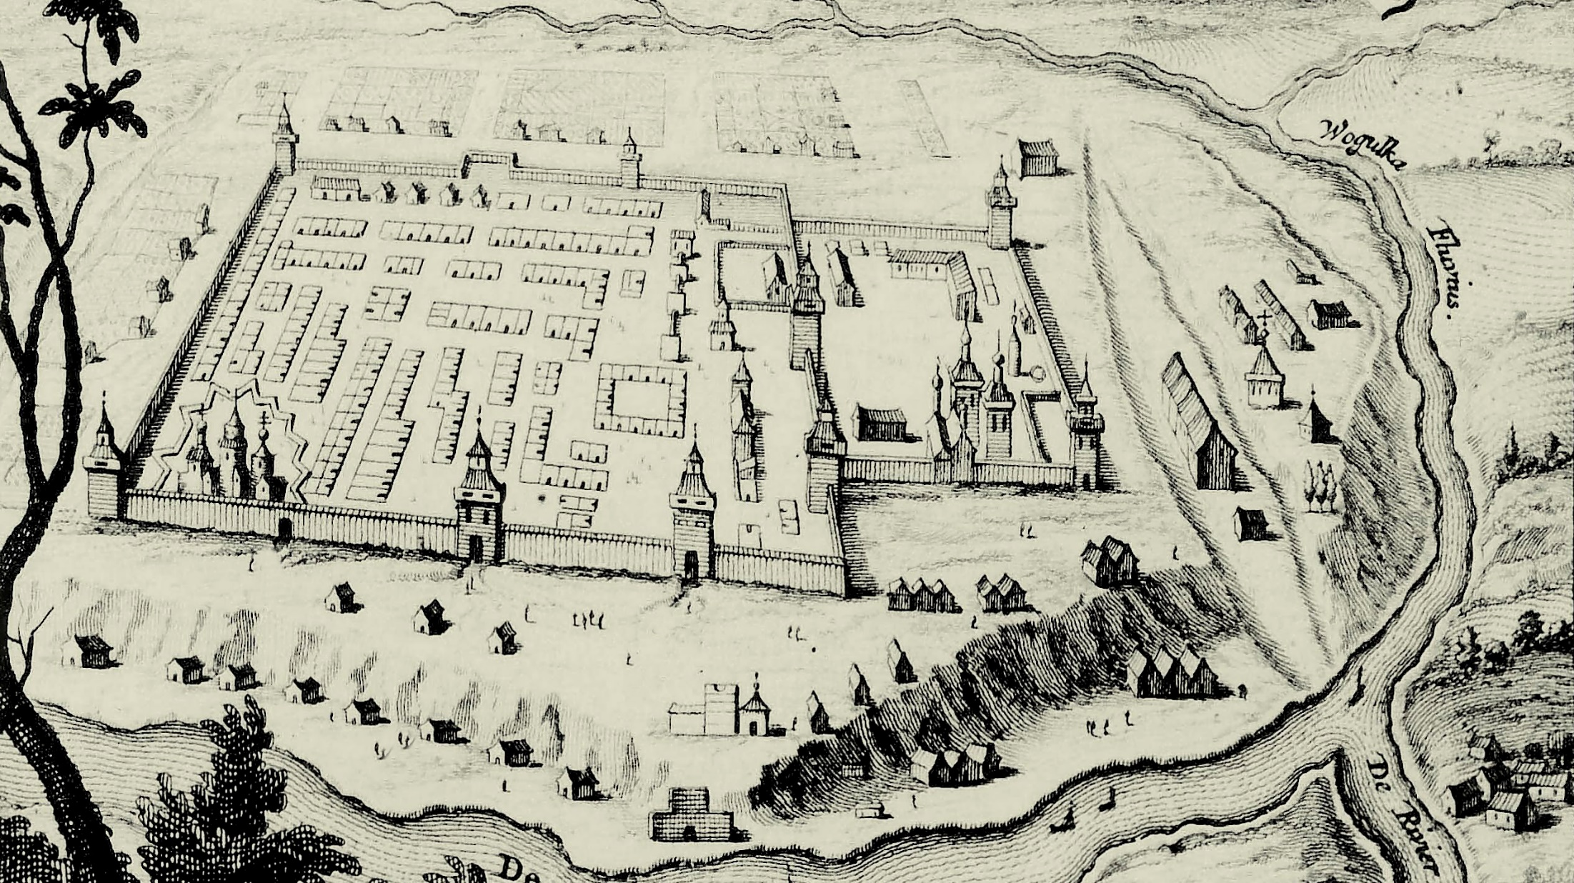
Князей Долгоруковых арестовали
и отправили
в ссылку в Берёзов,
а Д. М. Голицына заключили
в тюрьму.

Slide 49
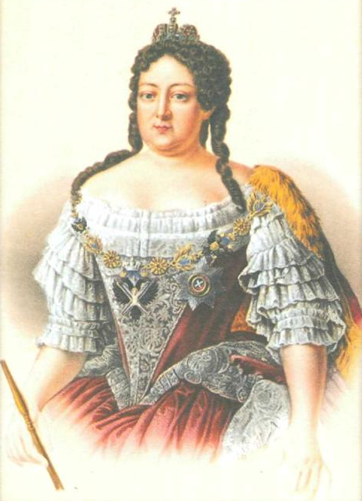
Анна Иоанновна не имела необходимого образования, чтобы управлять государством.

Slide 50
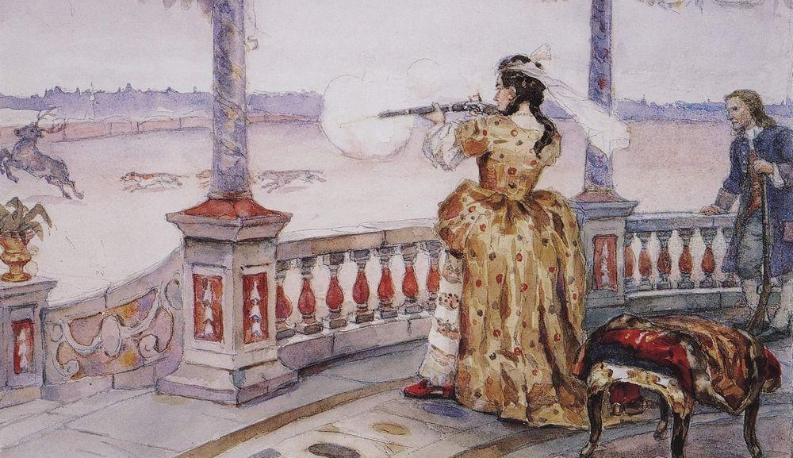
В. Суриков. Императрица Анна Иоанновна в петергофском Тампле стреляет оленей.
1900

Slide 51
Причины «Бироновщины»
Подозрительность императрицы
по отношению к российскому дворянству
Приближение ко двору прибалтийских немцев,
приехавших вместе с ней из Курляндии

Slide 52
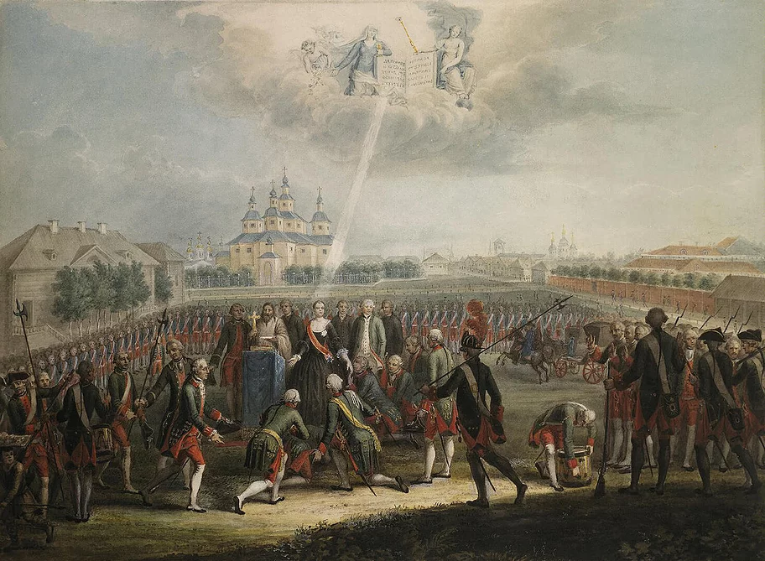
Карл Густав Левенвольде командовал Измайловским полком.

Slide 53
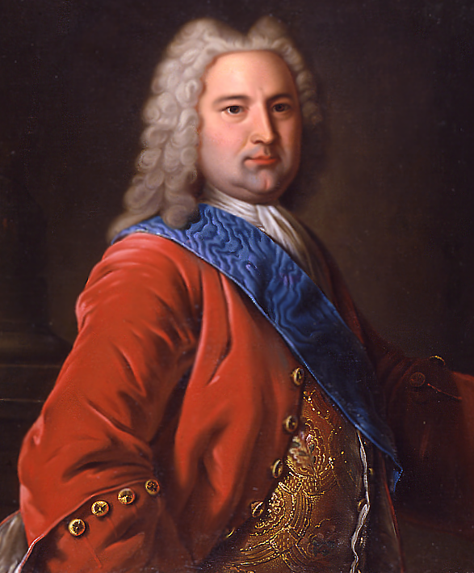
Эрнст Иоганн Бирон

Slide 54
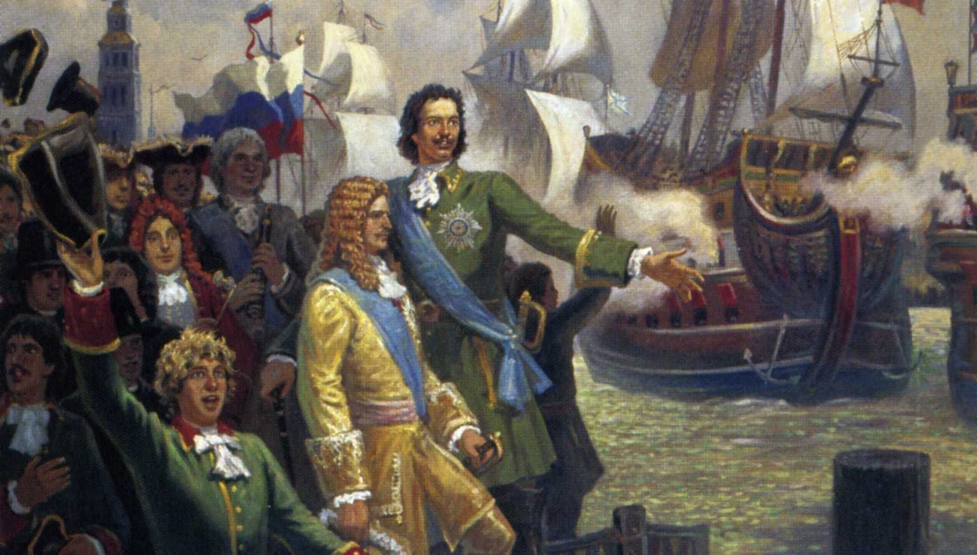

Slide 55
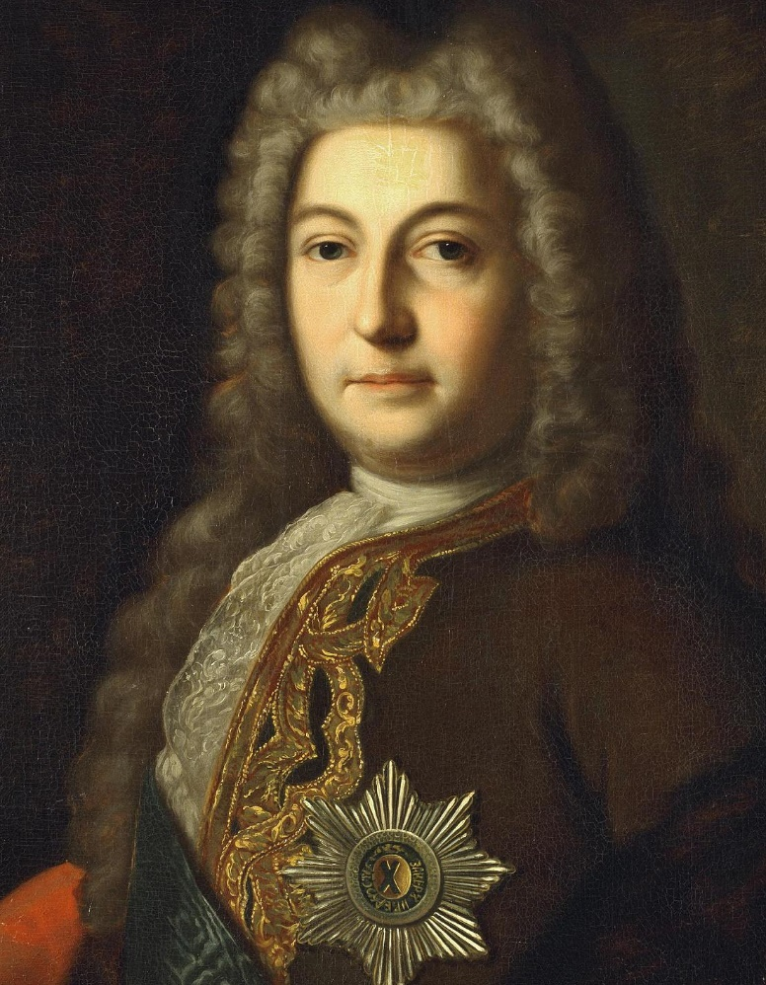
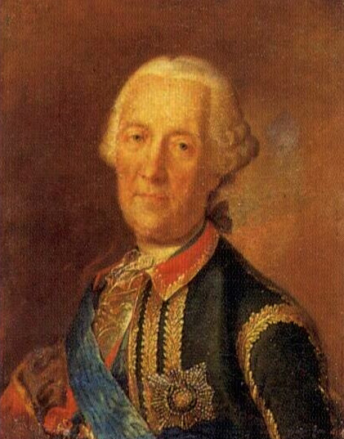
Г. Остерман
Б. Миних

Slide 56
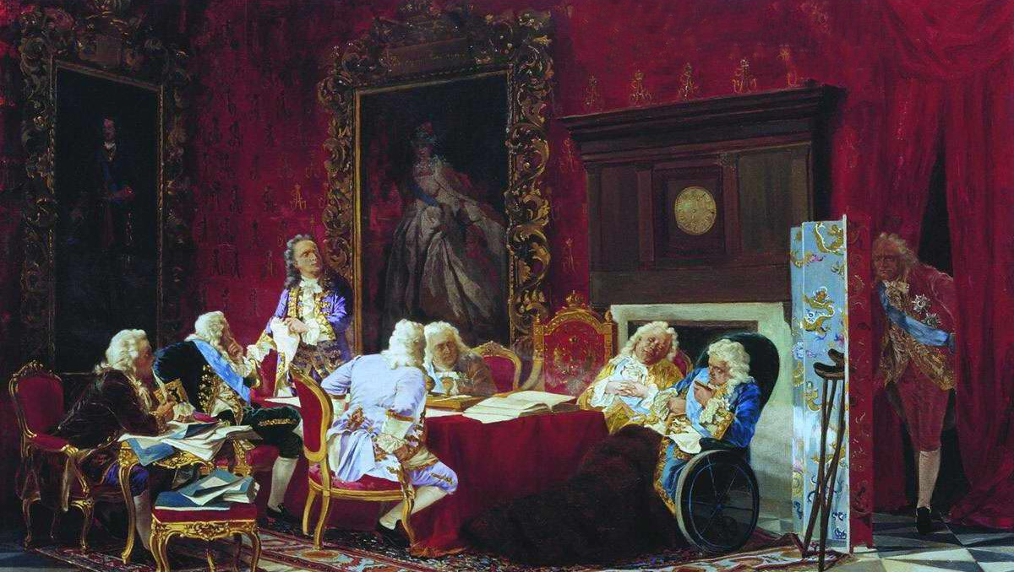
Соперничество между иностранцами
не позволило им организовать единую «партию немцев»,
на которую смогла бы опираться императрица.

Slide 57
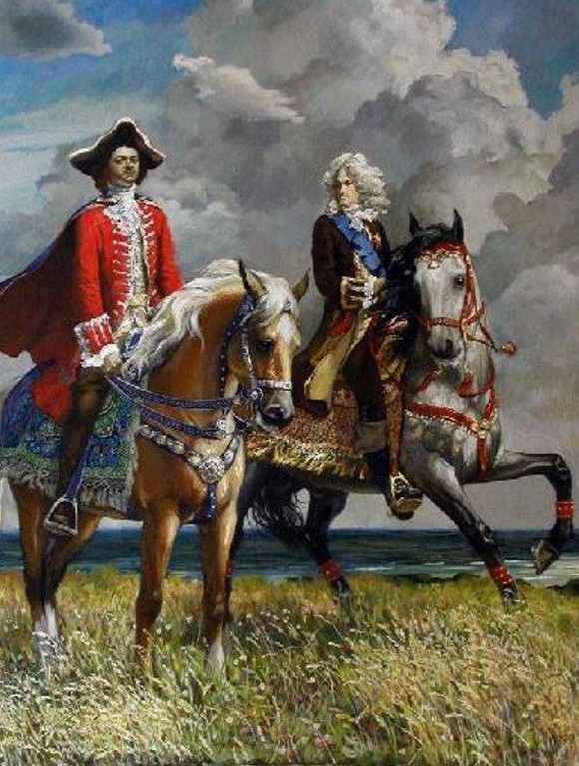
Высшие государственные посты
при Анне Иоанновне занимали сподвижники Петра I.

Slide 58
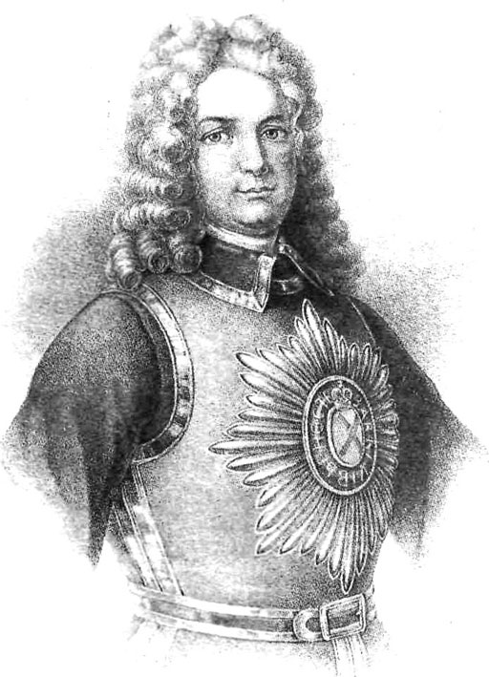
Должность генерал-прокурора Сената занимал Павел Иванович Ягужинский.

Slide 59
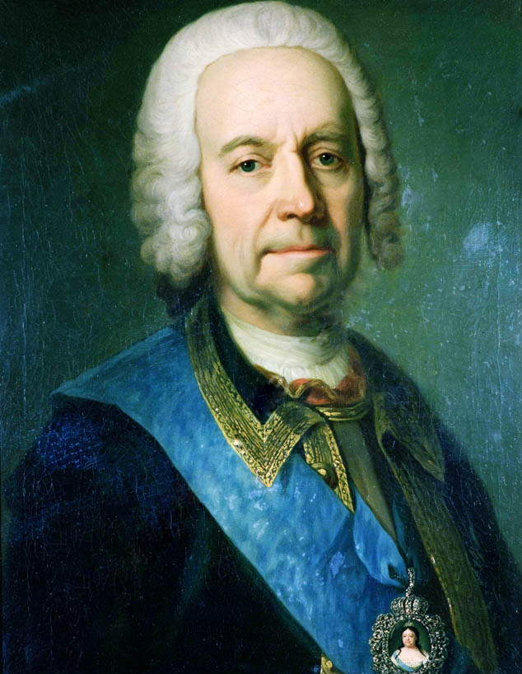
На посту начальника Тайной канцелярии находился Андрей Иванович Ушаков.

Slide 60
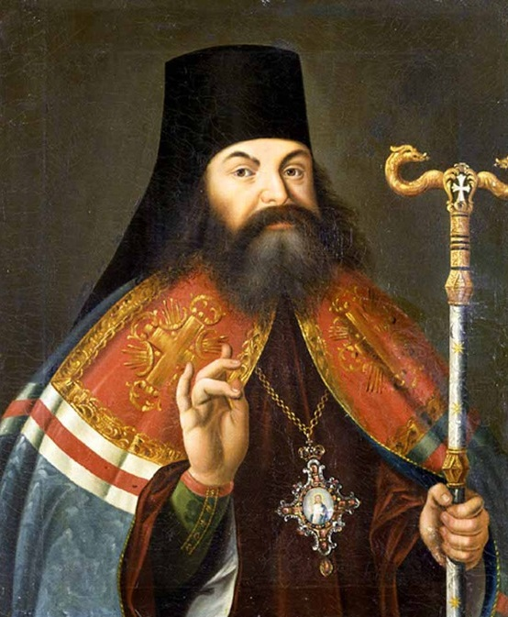
Архиепископ Феофан Прокопович

Slide 61
Анна Иоанновна скончалась в 1740 году.
Она подписала завещание в пользу сына своей племянницы Анны Леопольдовны, внука Ивана V Алексеевича.

Slide 62
Регентом при несовершеннолетнем правителе был назначен Бирон.
Анна Леопольдовна
с сыном

Slide 63
Во время правления Анны Иоанновны сложилась так называемая «бироновщина».

Slide 64
«Бироновщина» —
политический режим в России в 30-е годы XVIII века, который характеризуется засильем иностранцев на государственных постах.

Slide 65
Эпоха дворцовых переворотов.
От Екатерины I до Анны Иоанновны
1
Указ о престолонаследии отменил традицию передачи власти от отца к старшему сыну.
2
Изменение системы наследования престола способствовало усилению борьбы за власть.
3
В борьбе дворянских группировок
за власть участвовала гвардия.

Slide 66
Эпоха дворцовых переворотов.
От Екатерины I до Анны Иоанновны
4
В результате дворцового переворота 1725 года императрицей стала Екатерина I.
5
После переворота 1730 года к власти пришла Анна Иоанновна.
Во время правления монархов, пришедших
к власти в результате дворцовых переворотов,
не произошло существенных изменений
в жизни государства.
6

